Slide 1


Равновесие и экономический рост

Slide 2
Общее равновесие
Согласованное развитие всех составляющих экономики страны. Система взаимосвязанных и взаимосогласованных пропорций во всех сферах, отраслях, на всех рынках. Прежде всего, равновесие между спросом и предложением на потребительские блага и на факторы производства. Только в этом случае возможно стабильное развитие экономической системы.
Частное равновесие
Равновесие на отдельных рынках. Примерами являются уравнивание доходов и расходов бюджета, уравнивание производства и потребления на отдельных рынках

Slide 3
Совокупный спрос
(aggregate demand - AD)
Реальный объем национального производства (ВВП) который готовы приобрести внутренние и внешние потребители, фирмы и государство при каждом данном уровне цен в стране.
Совокупное предложение (aggregate supply - AS)
Зависимость между количеством производимой в стране продукции (реальным ВВП) и уровнем цен в стране.

Slide 4
Мультипликатор (множитель) Коэффициент, отражающий связь между приростом автономных расходов и вызванным ими последующим приростом ВВП/НД.
Мультипликатор инвестиций
показывает, во сколько раз прирост ВВП/НД превышает первоначальный прирост уровня инвестиций, которые вызвали этот прирост.
Мультипликатор внешней торговли
показывает изменение внешней торговли страны в результате повышения внутреннего спроса.
Мультипликатор сбалансированного бюджета (налоговый мультипликатор)
показывает изменение совокупного спроса, вызванное изменением государственных расходов, которые точно компенсируют изменением доходов от налогообложения и из других источников.

Slide 5
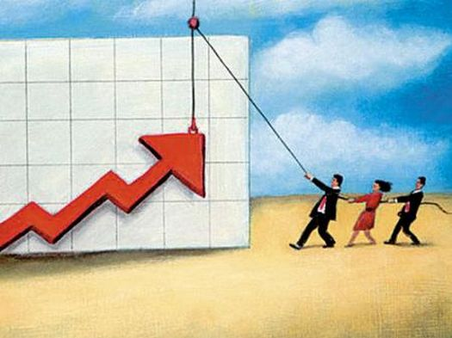
Акселератор (от лат. accelero - ускоряю)
Коэффициент, характеризующий влияние прироста национального дохода на прирост инвестиций, отражает связь между приростом национального дохода и дальнейшим приростом инвестиций.
Экономический рост (ЭР)
Одна из форм процесса экономического развития, включающая умножение результатов производства и внедрение новых технологий.
.
Под ЭР понимают долговременные тенденции увеличения и качественного совершенствования продуктов и факторов его производства. В рамках ЭР растет реальный НД и ВВП.
По динамике (изменению) ЭР судят о развитии национальных экономик, жизненном уровне населения, о том, как решаются проблемы ограниченности ресурсов.

Slide 6
Структура и измерение факторов экономического роста
Ресурсы | Количественный показатель ресурса | Способ полного использования и роста эффективности | Показатели эффективности использования
1. Природные: земля, полезные ископаемые, вода и её ресурсы, воздух и др. | Конкретный показатель для конкретного вида | Наиболее полное использование, комплексная и глубокая переработка | Материало- ёмкость продукции
2. Трудовые ресурсы | Численность населения в трудоспособном возрасте, его квалификация | Рост образования, улучшение здоровья, совершенствование организации труда | Производительность труда
3. Основной капитал: здание, сооружения, оборудования предприятий, транспортные средства и др. | Цена | Совершенствование организации производства | Фондоотдача
4. Научно-технический прогресс, использование его достижений | Затраты | Развитие сферы НИОКР, внедрение в производство, новые технологии | Повышение эффективности производства, новые блага и услуги
5. Совокупный спрос | Денежное выражение | Макроэкономическое регулирование с целью обеспечения общего равновесия

Slide 7

Склонность к потреблению (англ. - propensity to consume /PC)
Характеристика функциональной зависимости текущих потребительских расходов от величины доходов.
Средняя склонность к потреблению (англ. – average propensity to consume /APC) = C/Y
(где С – величина расходов, Y – размеры дохода за соответствующий период).
Предельная склонность к потреблению (англ. – marginal propensity to consume /MPC)
- исчисляется как отношение ΔС/ΔY, где числитель – прирост потребительских расходов, знаменатель – прирост дохода.

Slide 8
Склонность к сбережению
(англ. - propensity to save /PS)
Функциональная зависимость текущих сбережений (обычно воплощающихся в капиталовложениях) от величины доходов
Средняя склонность к сбережению
(англ. – average propensity to save /APS)
= S/Y, или I/Y, где S – сбережения,
I – инвестиции, Y – доход за период.
Предельная склонность к сбережению
(англ. – marginal propensity to save /MPS) – функциональная зависимость прироста текущих сбережений от прироста дохода – отношение DS/DV, или DI/DY, где числитель – прирост сбережений(капиталовложений), знаменатель – прирост доходов за рассматриваемый период.

Slide 9
Межотраслевой баланс (МОБ)
Модель анализа и интерпретации межотраслевых связей по принципу - «затраты-выпуск», разработанный Василием Леонтьевым в США в 1930-е гг. Модель межотраслевого баланса, охватывая весь процесс воспроизводства, включая производство, распределение, обмен и потребление, отражает стоимостную и натуральную форму ВВП.
Само название модели Леонтьева «затраты-выпуск» связано с двояким рассмотрением отдельных отраслей – как выразителей совокупного спроса и покупателей материальных благ и услуг, предложенных другими отраслями (затраты), и как выразителей совокупного предложения и продавцов материальных благ и услуг, предоставленных ими самими(выпуск). Это дает возможность связать модель Леонтьева с системой национальных счетов.

Slide 10
Межотраслевой баланс содержит 4 квадранта
I квадрант МОБ
представляет собой
«шахматную» таблицу
структуры ВВП.
В денежном выражении:
по столбцам МОБ (по вертикали) отражено формирование затрат валовой продукции
по горизонтали (по строкам) - выпуск и распределение продукций отдельных отраслей.
По этим данным легко определяются удельные затраты - на 1-цу продукта выбранный показатель столбца или строки делится на валовой продукт и получаются затраты данного продукта на 1-цу совокупного продукт.
I – показатели материальных издержек на производство продукции
II – конечная продукция, используемая на непроизводственное потребление, накопление и экспорт
III – показатели чистой продукции
IV – перераспределение чистой продукции (до сих пор слабо разработанная часть МОБ)

Slide 11
Читая таблицу по вертикали, можно увидеть потребление промежуточной продукции каждой отраслью и ее вклад в создание конечного общественного продукта и национального дохода. При чтении таблицы по горизонтали выявляется отраслевая структура потребления части промежуточного продукта, создаваемого в той или иной отрасли, а также ее конечный продукт. Такая группировка позволяет определить натуральную и стоимостную структуру конечной общественной продукции.

Slide 12
Математически МОБ - это система уравнений.
Особенность модели в том, что число материальных и стоимостных потоков а ней не ограничено, все определяется объемом информации и используемыми вычислительными средствами.
На практике делается с разбивкой на 18 и 40 отраслей.

Slide 13
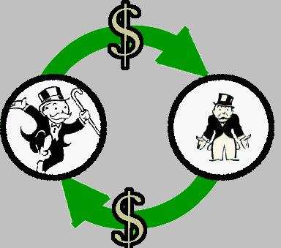
Экономическая цикличность
Устойчивая характеристика развития экономики, проявляющаяся в периодических подъёмах и кризисных спадах на фоне общего тренда экономического развития.
Наиболее ощутимо цикличность выражается в отраслях промышленности, выпускающих средства производства и потребительские товары длительного пользования; слабее реагируют на цикл отрасли, выпускающие потребительские товары текущего пользования, поскольку спрос на такие блага гораздо стабильнее.
Экономический цикл
Периодические колебания экономической активности, чередование спадов и подъемов
в экономике. Период времени между фазами с одинаковыми признаками.

Slide 14
Фазы цикла
Циклические волны, характеризующие колебания деловой активности. Подъем и спад, в результате которых происходит отклонение экономических показателей от средних показателей экономической динамики.
В фазе подъема экономические показатели растут: увеличиваются цены, объемы выпущенной продукции, занятость, прибыль, заработная плата. Высшая точка фаза подъема - бум или пик. Вслед за ней начинается спад экономики.
Спад характеризуется резким нарушением существовавшей до этого экономической ситуации: объемы сбыта, а вслед за ним и производства сокращаются, происходит массовое банкротство предприятий, падают курсы ценных бумаг, увеличивается безработица, снижается уровень заработной платы, предприниматели и население испытывают острую нехватку денежных средств для текущих платежей, резко дорожает кредит.

Slide 15
Классическая развернутая характеристика экономического цикла предполагает выделение четырех основных фаз: кризис, депрессия, оживление и подъем.
Кризис
Кризис означает не только обвал экономики, но и импульс ее развития. Кризис проявляется в сокращении объёмов производства, массовых банкротствах, росте безработицы. Но во время кризиса возникают побудительные мотивы к сокращению издержек производства, обновлению продукции, поиску новых рынков сбыта. В этой ситуации предприниматель, чтобы преодолеть кризисную ситуацию и начать новый этап своей деятельности должен проводить целый комплекс антикризисных мероприятий.
Депрессия
Депрессия - застой в экономике, характеризующийся низким спросом на товары и услуги, вялой деловой активностью предпринимателей, высокой безработицей. Обычно возникает в результате серьезного и продолжительного экономического кризиса и ведет к тяжелым социально-экономическим последствиям.
Оживление
В фазе оживления уровень производства повышается, занятость возрастает, увеличиваются прибыли фирм и доходы населения.
Подъем
Оживление завершается подъемом. Экономическое развитие продолжается до тех пор, пока темпы роста производства не начинают опережать темпы роста платежеспособного спроса (совокупных расходов). Когда это происходит, наступает перепроизводство товаров, а вместе с ним и экономический кризис.

Slide 16
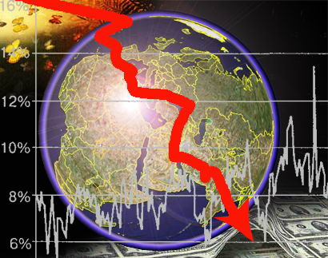
В чистом виде идентифицировать эти фазы зачастую сложно, поэтому в анализе цикла также выделяют «рецессию-оживление», или используют характеристики «повышательная» и «понижательная» тенденции.
Рецессия - фаза спада в экономике, характеризующаяся нулевым ростом.

